Slide 1

Dokumentumfeldolgozáson alapuló magyar nyelvű chat AI RAG technológiával
Önálló laboratórium 2 – Szladek Máté (TGPZTT)
Konzulensek: Gyires-Tóth Bálint és Ónozó Lívia
https://github.com/TGPZTT/Onlab2
2024.05.21.
/8

Slide 2
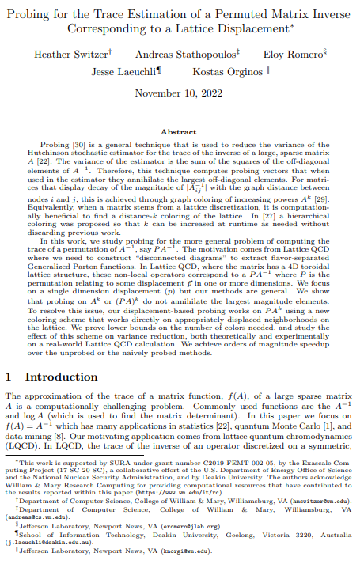
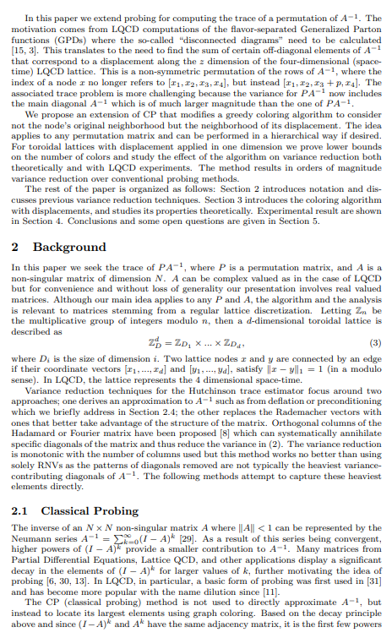

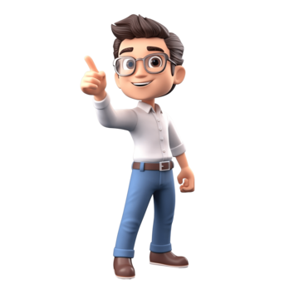
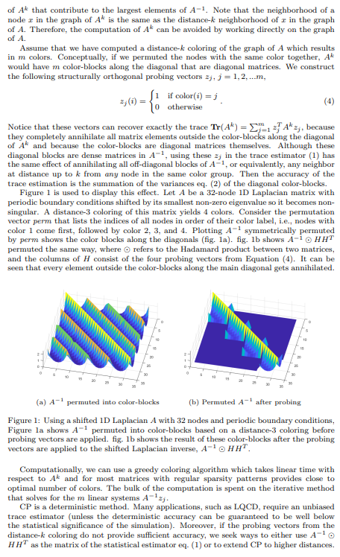
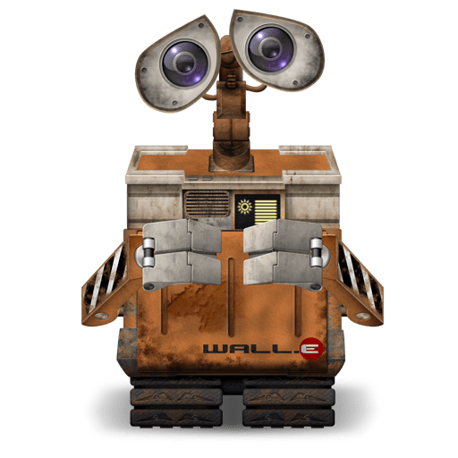
Feladat bemutatása
Nem feltétlenül strukturált kérdések
Pontos válaszok
Hivatkozások (forrás)
Magyar nyelvű válasz (lehet angol a forrás)
/7

Slide 3
megoldások
Kulcsszavas keresés
RAG - Retreival Augmented Generation
Nagyon egyszerű
Könnyen implementálható
Kontextus nem vizsgál, pontatlan
Generatív- és információ-visszakeresési (IR) modell ötvözése
Egyszerre ad választ és tanul is. (A legtöbb megoldás külön lépésekben csinálja)
Kontextusérzékeny
Iteratív válaszfinomítás
Tudásintegrálás – a nyelvi modell meglévő tudása + a visszakeresett információk
Témamodellezés
Szemantikus keresés
Transzformer modellek fine-tuningolása
A szöveg jelentését is ismeri (vektoros reprezentációk)
Módszertani korlátok:
Lexikai homonímia
Out-of-vocabulary
Még sok más…
Q&A rendszerek
Információkinyerési technológia
Mély tanulás megjelenésével óriási fejlődésnek indult
/7

Slide 4
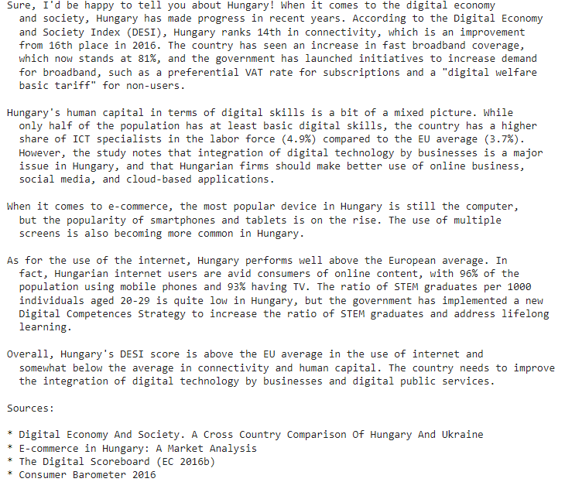

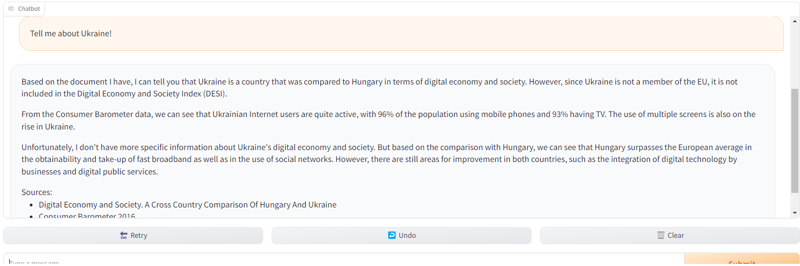




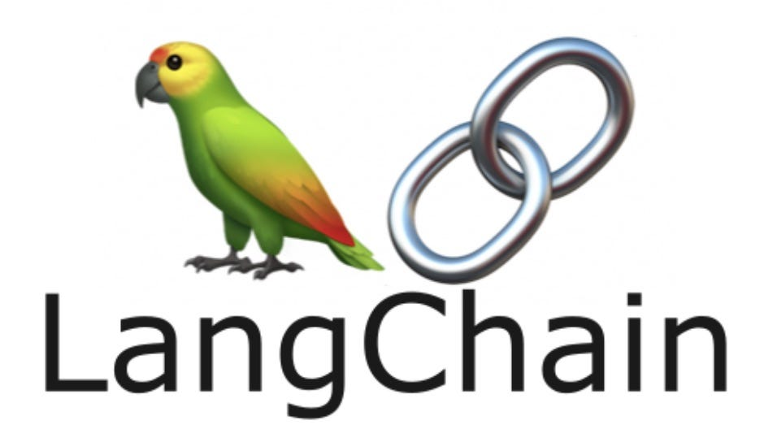
Felhasznált komponensek
arxiv
FIASS vektortároló (META – facebook)
RAG-os LangChain
Gradio chatbot
{'input': 'Tell me about Hungary!', 'history': '', 'context': '[Quote from Digital Economy And Society. A Cross Country Comparison Of Hungary And Ukraine] Table 2. Connectivity scores Source: EC (2017)\nHungary ranks 14th in this component, compared to\n16th in 2016. Hungary has made progress both in the supply \nand the demand side. Fast broadband coverage increased to \n81% from 78%. The Hungarian government launched two \ninitiatives to increase demand […] }
/7

Slide 5


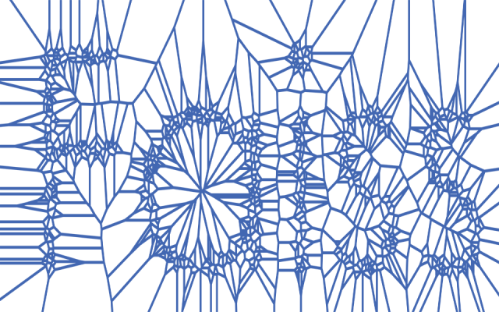
RAG folyamat
Dokumentumbetöltés
Szövegfeldolgozás
Vektorizálás
Vektortárolás
Lekérdezés
Láncolás (válasz)
RecursiveCharacterTextSplitter
Vektorok:
Szövegrészek
Metaadatok
Extra információk (cím)
A kérdésnek megfelelő max 5000 karakteres válaszcsomag a vektortárolóból
Prompt engineering
Input: kérdés + válaszcsomag
Output: Megfogalmazott válasz
Ha nincs válasz a dokukban, akkor a modell önálló tudását is használhatja, csak akkor nem hivatkozik
Szöveg da
rabolás
Szöveg
nvolveqa_40k
modell
{'input': 'Tell me about Hungary!', 'history': '', 'context': '[Quote from Digital Economy And Society. A Cross Country Comparison Of Hungary And Ukraine] Table 2. Connectivity scores Source: EC (2017)\nHungary ranks 14th in this component, compared to\n16th in 2016. Hungary has made progress both in the supply […] }
numerikus vektorok
1000 karakter méretű, de átfedő szövegszeletek
Akár különböző forrásokból
Ha X<200 akkor kuka
/7

Slide 6


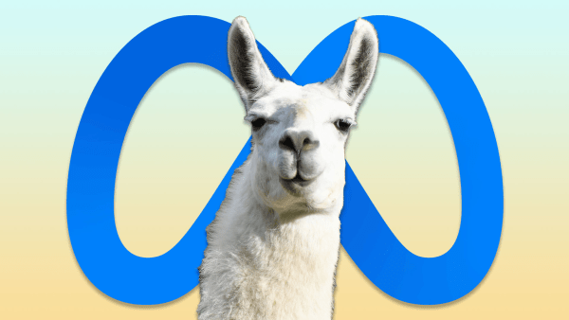


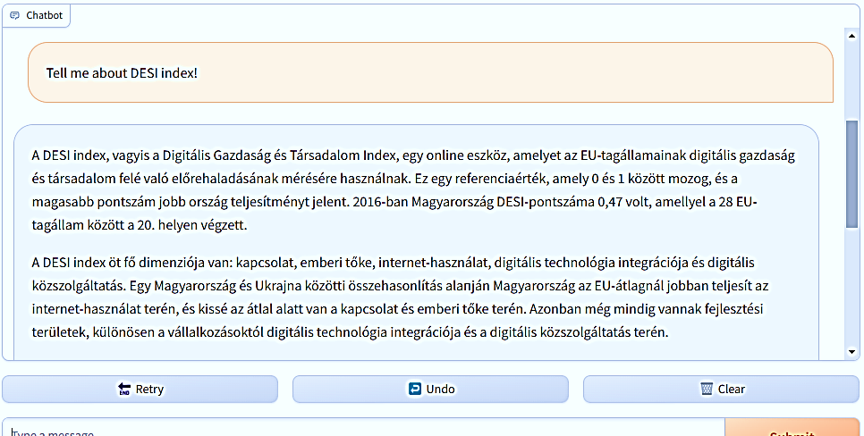

Dokumentum - chatbot
embender
Stream chain: chat prompt | llm
Fordító modellnek: llama3
Promptolással jó nyelvezetet ad.
Angol válasz
ai-mixtral-8x7b-instruct
nvolveqa_40k
LangChain
mixtral_8x7b
Képes nagy bemeneteket kezelni (llama3 nem)
API key kérdés
/7

Slide 7
Köszönöm a figyelmet!
/7

